Slide 1
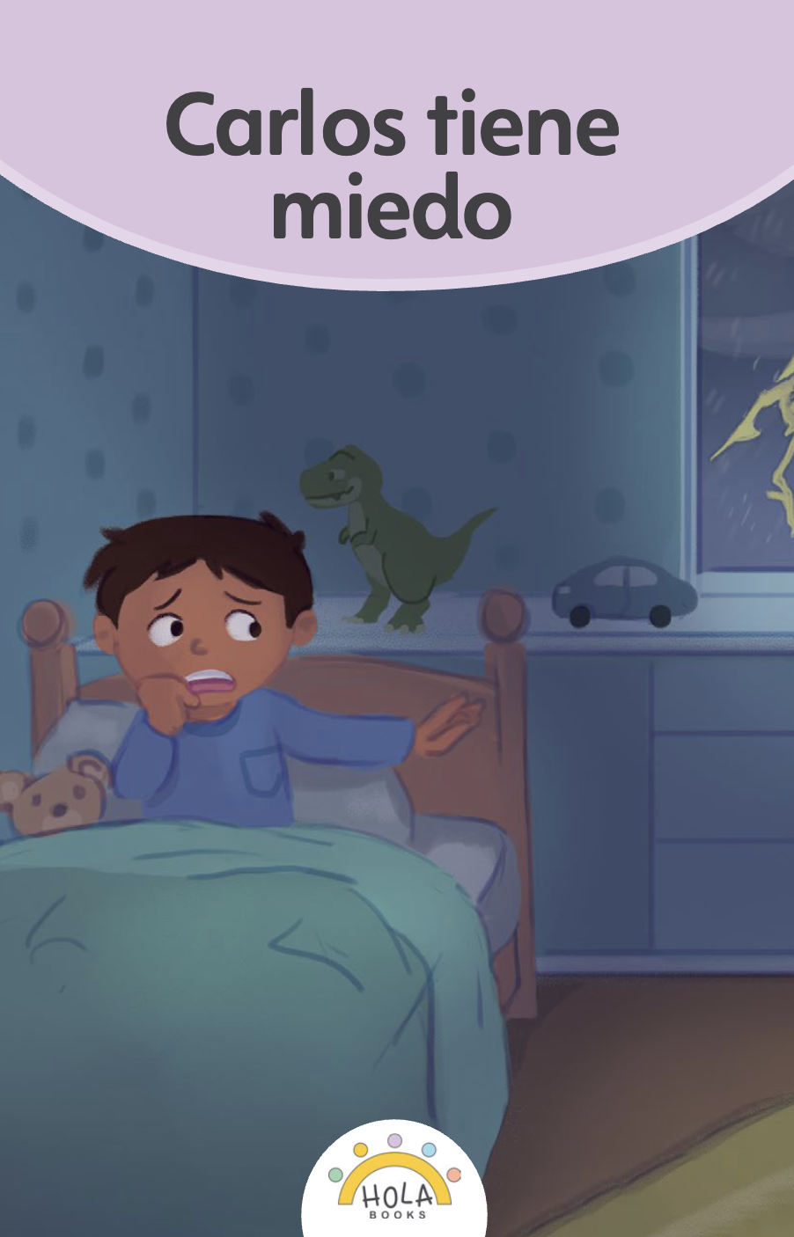
Presentación de fonética
22.1

Slide 2
Día 1
Notes:
Diga: ¡Hola, lectores! Ahora vamos a practicar lo que hemos aprendido sobre las sílabas y cómo las unimos para formar palabras. ¿Listos?
Avance a la siguiente diapositiva.

Slide 3

1. Conciencia fonémica
Notes:
Avance a la diapositiva 4.

Slide 4
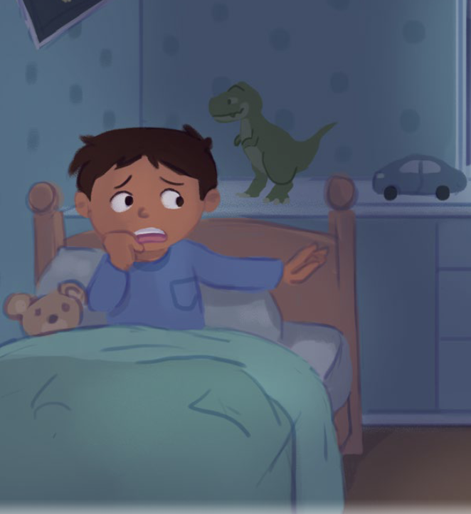

Notes:
A. Combinar sílabas en palabras
Diga: Vamos a combinar sílabas para formar palabras.
Modele: Por ejemplo: mie - do, miedo. Pregunte: ¿Qué palabra formamos con mie - do? (mie - do, miedo)
Avance a la siguiente diapositiva.
______________________________________________________________________________________________________________
B. Segmentar palabras en sílabas
Diga: Ahora vamos a separar palabras en sílabas.
Modele: Por ejemplo: miedo, mie - do. Pregunte: ¿Qué sílabas escuchamos en miedo? (miedo, mie - do)
Avance a la siguiente diapositiva.

Slide 5
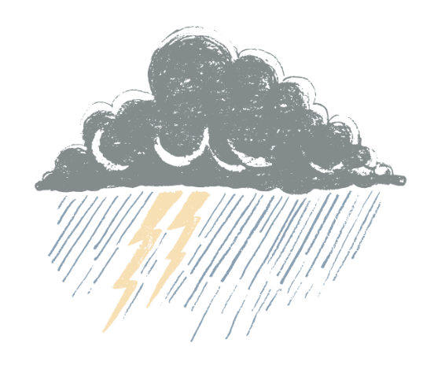
Notes:
A. Combinar sílabas en palabras
Diga: re - lám - pa - gos ¿Qué palabra formamos con re - lám - pa - gos? (re - lám - pa - gos, relámpagos)
Avance a la siguiente diapositiva.
_____________________________________________________________________
B. Segmentar palabras en sílabas
Diga: ¿Qué sílabas escuchamos en relámpagos? (relámpagos, re - lám - pa - gos)
Avance a la siguiente diapositiva.

Slide 6
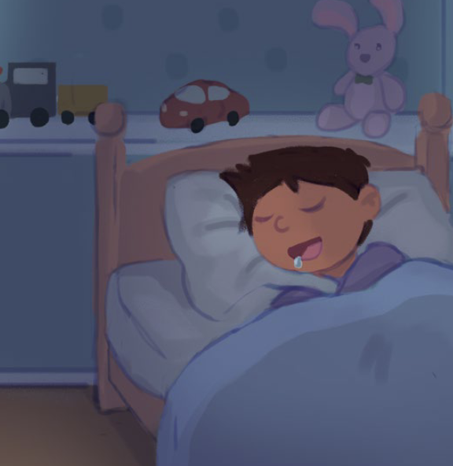
Notes:
A. Combinar sílabas en palabras
Diga: dur - mien - do ¿Qué palabra formamos con dur - mien - do? (dur - mien - do, durmiendo)
Avance a la siguiente diapositiva.
_____________________________________________________________________
B. Segmentar palabras en sílabas
Diga: ¿Qué sílabas escuchamos en durmiendo? (durmiendo, dur - mien - do)
Avance a la siguiente diapositiva.

Slide 7
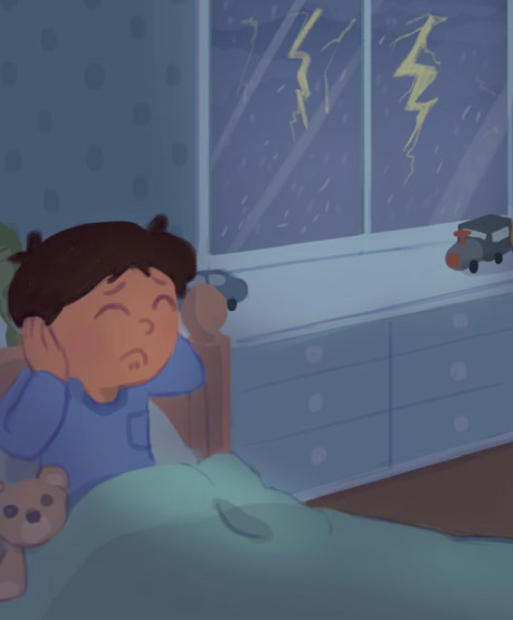
Notes:
A. Combinar sílabas en palabras
Diga: rui - dos ¿Qué palabra formamos con rui - dos? (rui - dos, ruidos)
Avance a la siguiente diapositiva.
_____________________________________________________________________
B. Segmentar palabras en sílabas
Diga: ¿Qué sílabas escuchamos en ruidos? (ruidos, rui - dos)
Avance a la siguiente diapositiva.

Slide 8
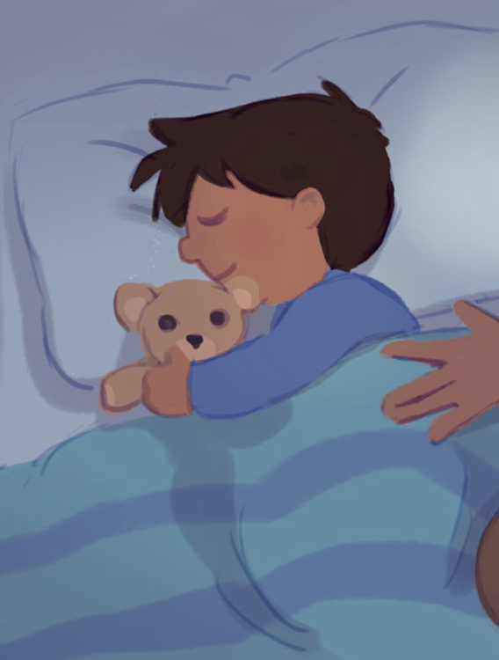
Notes:
A. Combinar sílabas en palabras
Diga: a - cues - ta ¿Qué palabra formamos con a - cues - ta? (a - cues - ta, acuesta)
Regrese a la diapositiva número 3.
_____________________________________________________________________
B. Segmentar palabras en sílabas
Diga: ¿Qué sílabas escuchamos en acuesta? (acuesta, a - cues - ta)
Avance a la siguiente diapositiva.

Slide 9
2. Diptongos crecientes
Notes:
Diga: Vamos a practicar cómo leer diptongos. Recuerda que, cuando hay dos vocales juntas, las pronunciamos en la misma sílaba sin separarlas.
Modele: Por ejemplo: /i/, /e/, como en miedo.
Diga: Vamos a leer en voz alta cada diptongo que aparece sobre la flecha morada. ¿Listos?
Muestre a los estudiantes las diapositivas 10-15 una a la vez y diga cada diptongo en voz alta junto con ellos.

Slide 10

ia
Notes:
Diga: ia.
Lea cada sílaba junto con los estudiantes.
Repita si es necesario.
Avance a la siguiente diapositiva.

Slide 11
io
Notes:
Diga: io.
Lea cada sílaba junto con los estudiantes.
Repita si es necesario.
Avance a la siguiente diapositiva.

Slide 12
ie
Notes:
Diga: ie.
Lea cada sílaba junto con los estudiantes.
Repita si es necesario.
Avance a la siguiente diapositiva.

Slide 13
ua
Notes:
Diga: ua.
Lea cada sílaba junto con los estudiantes.
Repita si es necesario.
Avance a la siguiente diapositiva.

Slide 14
ue
Notes:
Diga: ue.
Lea cada sílaba junto con los estudiantes.
Repita si es necesario.
Avance a la siguiente diapositiva.

Slide 15
uo
Notes:
Diga: uo.
Lea cada sílaba junto con los estudiantes.
Repita si es necesario.
Avance a la siguiente diapositiva.

Slide 16

3. Dictado
Notes:
Avance a la siguiente diapositiva.

Slide 17

Notes:
Asegúrese de que todos los estudiantes tengan una pizarra donde practicar.
Diga: Ahora, voy a decir un diptongo en voz alta. Todos repetirán el diptongo y escribirán el diptongo en su pizarra.
Diga cada una de estos diptongos en el siguiente orden:
ia, /i/, /a/, ia
io, /i/, /o/, io
ie, /i/, /e/, ie
ua, /u/, /a/, ua
ue, /u/, /e/, ue
uo, /u/, /o/, uo
Pida a los estudiantes que muestren su pizarra después de escribir cada diptongo para verificar su respuesta.
Repita si es necesario.
Avance a la siguiente diapositiva.

Slide 18


4. Sílabas
Notes:
Diga: Vamos a practicar cómo leer diptongos en una sílaba. Recuerda que, cuando hay dos vocales juntas, las pronunciamos en la misma sílaba sin separarlas. Leeremos en voz alta cada sílaba con diptongo que aparece sobre la flecha morada. ¿Listos?
Muestre a los estudiantes las diapositivas 19-27 una a la vez y diga cada sílaba en voz alta junto con ellos.

Slide 19
true
Notes:
Diga: true.
Lea cada sílaba junto con los estudiantes.
Repita si es necesario.
Avance a la siguiente diapositiva.

Slide 20
mie
Notes:
Diga: mie.
Lea cada sílaba junto con los estudiantes.
Repita si es necesario.
Avance a la siguiente diapositiva.

Slide 21
siem
Notes:
Diga: siem.
Lea cada sílaba junto con los estudiantes.
Repita si es necesario.
Avance a la siguiente diapositiva.

Slide 22
cuan
Notes:
Diga: cuan.
Lea cada sílaba junto con los estudiantes.
Repita si es necesario.
Avance a la siguiente diapositiva.

Slide 23
fue
Notes:
Diga: fue.
Lea cada sílaba junto con los estudiantes.
Repita si es necesario.
Avance a la siguiente diapositiva.

Slide 24
pier
Notes:
Diga: pier.
Lea cada sílaba junto con los estudiantes.
Repita si es necesario.
Avance a la siguiente diapositiva.

Slide 25
mien
Notes:
Diga: mien.
Lea cada sílaba junto con los estudiantes.
Repita si es necesario.
Avance a la siguiente diapositiva.

Slide 26
cio
Notes:
Diga: cio.
Lea cada sílaba junto con los estudiantes.
Repita si es necesario.
Avance a la siguiente diapositiva.

Slide 27
tien
Notes:
Diga: tien.
Lea cada sílaba junto con los estudiantes.
Repita si es necesario.
Avance a la siguiente diapositiva.

Slide 28
5. Dictado
Notes:
Avance a la siguiente diapositiva.

Slide 29
Notes:
Asegúrese de que todos los estudiantes tengan una pizarra donde practicar.
Diga: Ahora, voy a decir una sílaba con diptongo en voz alta. Todos repetirán la sílaba con diptongo y escribirán el diptongo en su pizarra.
Diga: mie. ¿Cuántos sonidos tiene la sílaba? (3) /m/, /i/, /e/, mie.
Pida a los estudiantes que muestren sus pizarras después de escribir cada diptongo para verificar la respuesta. Repita si es necesario.
Avance a la siguiente diapositiva.

Slide 30
Notes:
Diga: Ahora, voy a decir una sílaba con diptongo en voz alta. Todos repetirán la sílaba con diptongo y escribirán el diptongo en su pizarra.
Diga: true. ¿Cuántos sonidos tiene la sílaba? (4) /t/, /r/, /u/, /e/, true.
Pida a los estudiantes que muestren sus pizarras después de escribir cada diptongo para verificar la respuesta. Repita si es necesario.
Avance a la siguiente diapositiva.

Slide 31

6. Palabras con 2 sílabas
Notes:
Diga: Ahora vamos a leer palabras de 2 sílabas. Asegúrate de leer cada palabra parte por parte. Luego une cada parte y lee la palabra completa.
Muestre a los estudiantes las diapositivas 32-37 una a la vez y diga cada palabra en voz alta junto con ellos.

Slide 32
tie
ne
Notes:
Diga cada sílaba y después la palabra en voz alta junto con los estudiantes.
Diga: tie - ne, tiene.
Repita si es necesario.
Avance a la siguiente diapositiva.

Slide 33
mie
do
Notes:
Diga cada sílaba y después la palabra en voz alta junto con los estudiantes.
Diga: mie - do, miedo.
Repita si es necesario.
Avance a la siguiente diapositiva.

Slide 34
siem
pre
Notes:
Diga cada sílaba y después la palabra en voz alta junto con los estudiantes.
Diga: siem - pre, siempre.
Repita si es necesario.
Avance a la siguiente diapositiva.

Slide 35
cuan
do
Notes:
Diga cada sílaba y después la palabra en voz alta junto con los estudiantes.
Diga: cuan - do, cuando.
Repita si es necesario.
Avance a la siguiente diapositiva.

Slide 36
mien
tras
Notes:
Diga cada sílaba y después la palabra en voz alta junto con los estudiantes.
Diga: mien - tras, mientras.
Repita si es necesario.
Avance a la siguiente diapositiva.

Slide 37
fuer
te
Notes:
Diga cada sílaba y después la palabra en voz alta junto con los estudiantes.
Diga: fuer - te, fuerte.
Repita si es necesario.
Avance a la siguiente diapositiva.

Slide 38

7. Palabras con 3 sílabas
Notes:
Diga: Ahora vamos a leer palabras de 3 sílabas. Asegúrate de leer cada palabra parte por parte. Luego une cada parte y lee la palabra completa.
Muestre a los estudiantes las diapositivas 39-44 una a la vez para cada palabra.

Slide 39
sa
cu
de
Notes:
Diga cada sílaba y después la palabra en voz alta junto con los estudiantes.
Diga: sa - cu - de, sacude.
Repita si es necesario.
Avance a la siguiente diapositiva.

Slide 40
des
pier
ta
Notes:
Diga cada sílaba y después la palabra en voz alta junto con los estudiantes.
Diga: des - pier - ta, despierta.
Repita si es necesario.
Avance a la siguiente diapositiva.

Slide 41
os
cu
ras
Notes:
Diga cada sílaba y después la palabra en voz alta junto con los estudiantes.
Diga: os - cu - ras, oscuras.
Repita si es necesario.
Avance a la siguiente diapositiva.

Slide 42
des
pier
to
Notes:
Diga cada sílaba y después la palabra en voz alta junto con los estudiantes.
Diga: des - pier - to, despierto.
Repita si es necesario.
Avance a la siguiente diapositiva.

Slide 43
dur
mien
do
Notes:
Diga cada sílaba y después la palabra en voz alta junto con los estudiantes.
Diga: dur - mien - do, durmiendo.
Repita si es necesario.
Avance a la siguiente diapositiva.

Slide 44
des
pa
cio
Notes:
Diga cada sílaba y después la palabra en voz alta junto con los estudiantes.
Diga: des - pa - cio, despacio.
Repita si es necesario.
Avance a la siguiente diapositiva.

Slide 45

8. Palabras con 4 o más sílabas
Notes:
Diga: Ahora vamos a leer más palabras juntos. Estas son palabras más largas, con 4 o más sílabas. Asegúrate de leer parte por parte. Luego une cada parte y lee la palabra completa.
Muestre a los estudiantes las diapositivas 46-50 una a la vez y repita lentamente si es necesario.

Slide 46
re
lám
pa
go
Notes:
Diga cada sílaba y después la palabra en voz alta junto con los estudiantes.
Diga: re - lám - pa - go, relámpago.
Repita si es necesario.
Avance a la siguiente diapositiva.

Slide 47
sin
tién
do
se
Notes:
Diga cada sílaba y después la palabra en voz alta junto con los estudiantes.
Diga: sin - tién - do - se, sintiéndose.
Repita si es necesario.
Avance a la siguiente diapositiva.

Slide 48
a
te
rra
do
ras
Notes:
Diga cada sílaba y después la palabra en voz alta junto con los estudiantes.
Diga: a - te - rra - do - ras, aterradoras.
Repita si es necesario.
Avance a la siguiente diapositiva.

Slide 49
ha
bi
ta
ción
Notes:
Diga cada sílaba y después la palabra en voz alta junto con los estudiantes.
Diga: ha - bi - ta - ción, habitación.
Repita si es necesario.
Avance a la siguiente diapositiva.

Slide 50
com
ple
ta
men
te
Notes:
Diga cada sílaba y después la palabra en voz alta junto con los estudiantes.
Diga: com - ple - ta - mente, completamente.
Repita si es necesario.
Avance a la siguiente diapositiva.

Slide 51
tran
qui
li
za
do
ra
Notes:
Diga cada sílaba y después la palabra en voz alta junto con los estudiantes.
Diga: tran - qui - li - za - do - ra, tranquilizadora.
Repita si es necesario.
Avance a la siguiente diapositiva.

Slide 52
9. Dictado
Notes:
Diga: Ahora voy a decir unas palabras en voz alta. Todos repetirán la palabra parte por parte y escribirán la palabra en su pizarra lo mejor que puedan. ¿Listos?
Muestre a los estudiantes las diapositivas 53-55 una a la vez.

Slide 53
Notes:
Asegúrese de que todos los estudiantes tengan una pizarra donde practicar.
Diga: Escucha la palabra. Identifica los sonidos y sus letras. Primero la sílaba, luego cada sonido y, al final, la palabra completa.
Diga: miedo, mie - do, miedo. ¿Cuántas sílabas tiene la palabra? (2) mie - do. La primera sílaba, mie, ¿cuántos sonidos tiene? (3) /m/, /i/, /e/. La segunda sílaba, do, ¿cuántos sonidos tiene? (2) /d/, /o/. Miedo, /m/, /i/, /e/, /d/, /o/.
Pida a los estudiantes que muestren sus pizarras después de escribir cada palabra para verificar la respuesta. Repita si es necesario.
Avance a la siguiente diapositiva.

Slide 54
Notes:
Diga: Escucha la palabra. Identifica los sonidos y sus letras. Primero la sílaba, luego cada sonido y, al final, la palabra completa.
Diga: lluvia, llu - via, lluvia. ¿Cuántas sílabas tiene la palabra? (2) llu - via. La primera sílaba, llu, ¿cuántos sonidos tiene? (2) /ll/, /u/. La segunda sílaba, via, ¿cuántos sonidos tiene? (3) /b/, /i/, /a/. Lluvia, /ll/, /u/, /b/, /i/, /a/.
Pida a los estudiantes que muestren sus pizarras después de escribir cada palabra para verificar la respuesta. Repita si es necesario.
Avance a la siguiente diapositiva.

Slide 55
Notes:
Diga: Escucha la palabra. Identifica los sonidos y sus letras. Primero la sílaba, luego cada sonido y, al final, la palabra completa.
Diga: cuando, cuan - do, cuando. ¿Cuántas sílabas tiene la palabra? (2) cuan - do. La primera sílaba, cuan, ¿cuántos sonidos tiene? (4) /k/, /u/, /a/, /n/. La segunda sílaba, do, ¿cuántos sonidos tiene? (2) /d/, /o/. Cuando, /k/, /u/, /a/, /n/, /d/, /o/.
Pida a los estudiantes que muestren sus pizarras después de escribir cada palabra para verificar la respuesta. Repita si es necesario.
Avance a la siguiente diapositiva.

Slide 56

10. Oraciones
Notes:
Diga: Ahora vamos a leer oraciones. Asegúrate de prestar atención a la puntuación y la entonación de tu voz. Primero las vamos a leer despacio y luego con más fluidez.
Avance a la siguiente diapositiva.

Slide 57
Abre los ojos y se da cuenta de que su habitación está a oscuras.
Notes:
Señale la primera palabra: Abre.
Lea la oración primero despacio y la segunda vez con fluidez.
Pida a los estudiantes que repitan con usted.
Avance a la siguiente diapositiva.

Slide 58
—Beto… —susurra Carlos, esperando que su hermano esté despierto.
Notes:
Señale la primera palabra: Beto.
Lea la oración primero despacio y la segunda vez con fluidez.
Pida a los estudiantes que repitan con usted.
Avance a la siguiente diapositiva.

Slide 59
Pronto, Carlos se queda dormido, y aunque la tormenta continúa afuera, dentro de la casa todo está en calma.
Notes:
Señale la primera palabra: Pronto.
Lea la oración primero despacio y la segunda vez con fluidez.
Pida a los estudiantes que repitan con usted.
Avance a la siguiente diapositiva.

Slide 60
11. Dictado
Notes:
Avance a la siguiente diapositiva.

Slide 61
____________________________.
Notes:
Asegúrese de que todos los estudiantes tengan una pizarra donde practicar.
Diga: Ahora voy a decir una oración en voz alta. Todos repetirán la oración y escribirán todas las palabras en su pizarra lo mejor que puedan. ¿Listos?
Diga: Abre los ojos y se da cuenta de que su habitación está a oscuras. Vamos a repetir la oración juntos.
Repita la oración en voz alta junto con los estudiantes. Cuente las palabras en la oración si los estudiantes todavía necesitan apoyo.
Pida a los estudiantes que escriban todas las palabras de la oración.
Diga: Puedes dividir cada palabra en sílabas y luego en sonidos para asegurarte de escribir todos los sonidos que escuchas correctamente.
Pida a los estudiantes que muestren su pizarra para verificar su respuesta. Repita si es necesario.
Avance a la siguiente diapositiva.

Slide 62
Abre los ojos y se da cuenta de que su habitación está a oscuras.
Notes:
Pida a los estudiantes que lean la oración en voz alta y comparen su oración con la oración que muestra la diapositiva.
Anime a los estudiantes a autocorregir su escritura.
Avance a la siguiente diapositiva.

Slide 63
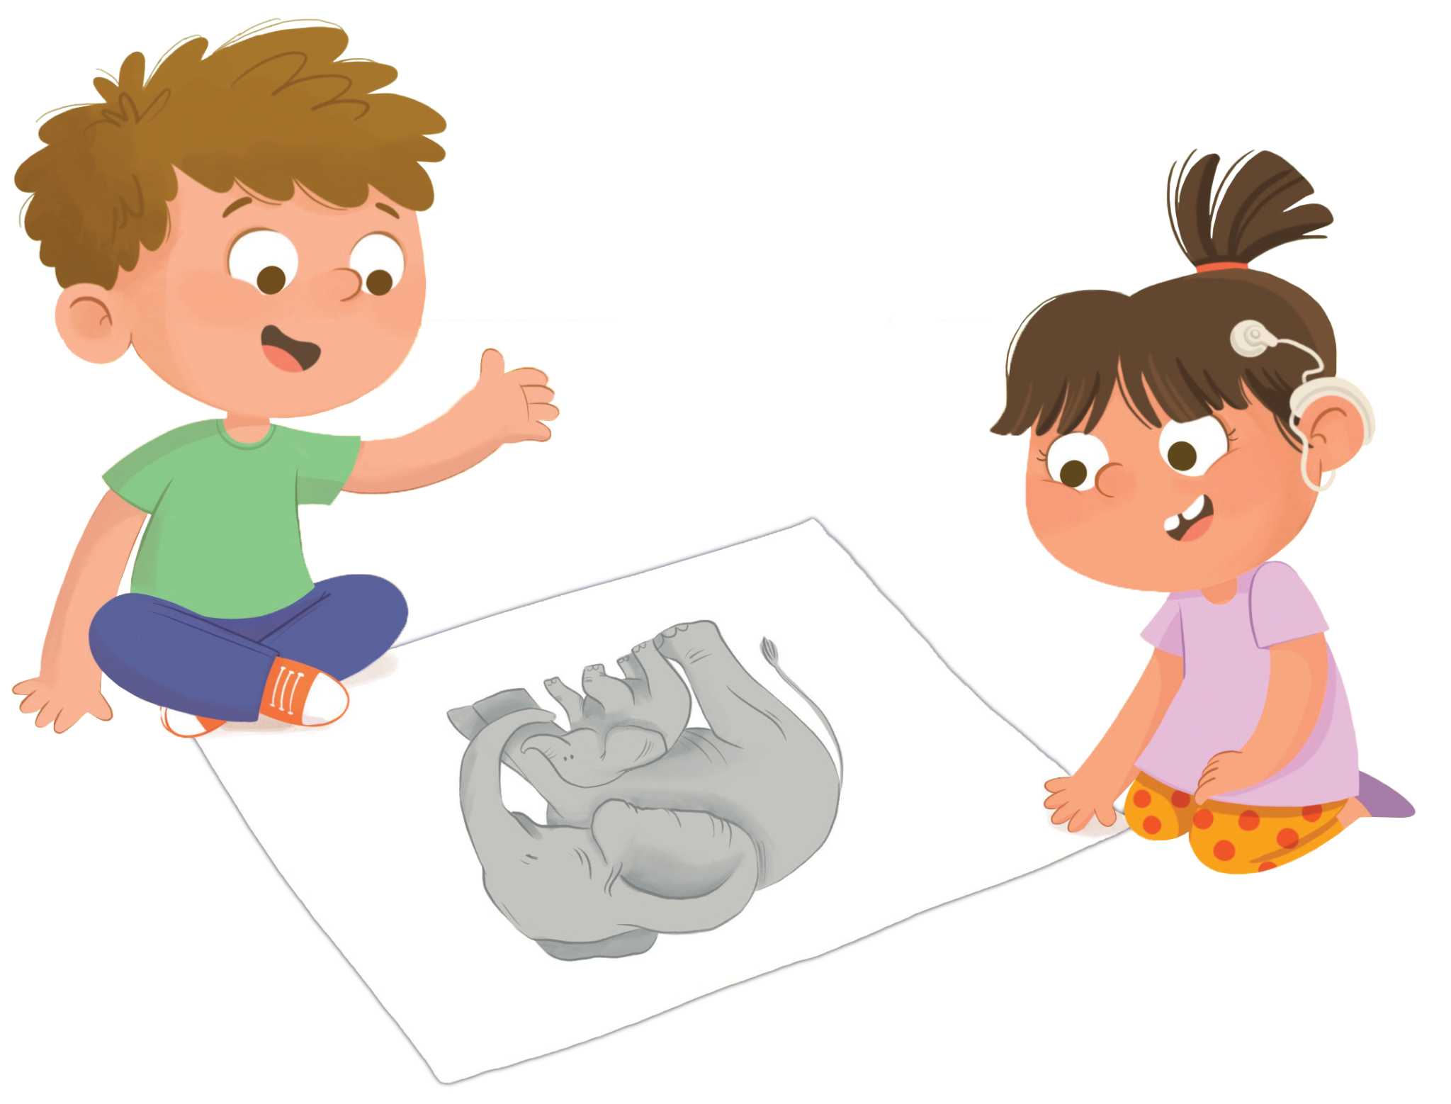
¡Felicidades!
El día está completo,
¡excelente trabajo!

